Slide 1
Coffeesoft
ADSI 146

Slide 2
Logotipo
Un logotipo coloquialmente también llamado logo, es un signo grafico que identifica a una empresa, un producto comercial, un proyecto, o en general a cualquier entidad publica o privada

Slide 3

Logotipo

Slide 4
En el presente documento se abordarán los principales aspectos del proyecto SISPROVA COFFEESOFT. En primer tiempo se presentará la problemática aquella nace por la no sistematización en los procesos, utilizan un sistema básico, primitivo y poco confiable como es la bitácora manual, de ahí poder nosotros ofrecer una solución.
Seguido de los marcos teóricos y legales que incluye el proyecto haciendo total seguimiento de las leyes y artículos establecidos.
Definición

Slide 5
Hoy en día el software o aplicaciones son avances tecnológicos y gran parte de la evolución de los mercados, que a su vez se convierten en una base fundamental de las empresas, proporcionando mayores automatizaciones en los procesos que faciliten su crecimiento, eficiencia, productividad y su rapidez.
Profundizando en la importancia del software y las ventajas que adquirimos al hacer uso de ellos vemos la necesidad de implementar un sistema para la cafetería que actualmente su administración es de forma manual y poco confiable.
Justificación

Slide 6
Objetivos Generales Y Objetivos Específicos
Objetivos Generales
Diseñar y realizar un sistema de información que nos permita generar todo tipo de reporte actualizado y confiables de los procesos administrativos de la cafetería de manera ágil y eficiente .

Slide 7
Objetivos Generales Y Objetivos Específicos
Objetivos Específicos
Destacado
* Estudiar los procesos actuales de la cafetería.
*Automatizar y mejorar el sistema básico, primitivo y poco confiable que lleva acabo actualmente la cafetería.
* Evaluar la solución diseñada además de mejorar continuamente sus procesos a través de su uso.

Slide 8
Se adoptó la metodología Scrum porque es una metodología ágil y flexible para gestionar el desarrollo del software cuyo objetivo principal es maximizar el retorno de la inversión para su empresa. Se basa en construir primero la funcionalidad de mayor valor para el cliente (Cafetería) en los principios de inspección continua, adaptación, autogestión e innovación.
Metodología

Slide 9
Se adoptó el proceso PSP (Personal Software Process) ya que es un conjunto de prácticas para la gestión del tiempo y mejora de la productividad personal de los estudiantes, programadores o ingenieros de software en tareas de desarrollo y mantenimiento de sistemas.
Se adoptó este proceso debido a ciertos problemas que se empezaron a presentar en forma recurrente respecto al proceso de desarrollo de software, por ejemplo:
*Imposibilidad de cumplir con las fechas de entrega.
*Defectos detectados en el último minuto.
*Incapacidad de demostrar el avance del desarrollo, no se cuenta con una medición clara ni exacta.
*Esfuerzos duplicados y por ende desperdicio de recursos.
Modelo De Calidad
TSP - PSP

Slide 10
TSP (Team Software Process) el cual es un equipo de personas que trabajan de manera coordinada por una meta, objetivo, visión común donde a casa integrante del equipo se le ha asignado funciones específicas a desarrollar y en donde el cumplimiento de la misión requiere algún tipo de dependencia entre los miembros del grupo.
Nuestros objetivos principales del TPS:
Maximizar la calidad del Software en detrimento de los costos.
Formar equipos que sean capaces de planear y registrar su trabajo, establecer metas bien definidas y sean aptos para realimentar, su propio trabajo mediante medición del mismo.
Brindar un punto de vista a los gerentes y líderes del proyecto a cerca de como monitorear y como motivar a sus equipos de trabajo para sacar el máximo potencial del mismo.
Establecer una guía para el mejoramiento en organizaciones maduras; así como acelerar la mejora continua de procesos.
Modelo De Calidad
TSP - PSP

Slide 11
Especificación de requerimientos de Software
SRS
*PLANTEAMIENTO DEL PROBLEMA.
*OBJETIVO.
*OBJETIVO GENERAL.
*OBJETIVOS ESPECIFICOS.
*PROPOSITO.
*ALCANCE.
*PERSONAL INVOLUCRADO.
*REFERENCIAS.
*PERSPECTIVA DEL PRODUCTO.
*DESCRIPCION DE ROLES DEL SISTEMA.
*CLASIFICACION DE LAS FUNCIONALIDADES.
*DESCRIPCION GENERAL.
*INTERFACES DE HARDWARE.
*RESTRICCIONES.
*FUNCIONALIDAD DEL PRODUCTO.
*REQUERIMIENTOS FUNCIONALES.
*REQUERIMIENTOS NO FUNCIONALES.
*REQUERIMIENTOS DE INTERFAZ.
*GLOSARIO.
*CONCLUSION.

Slide 12
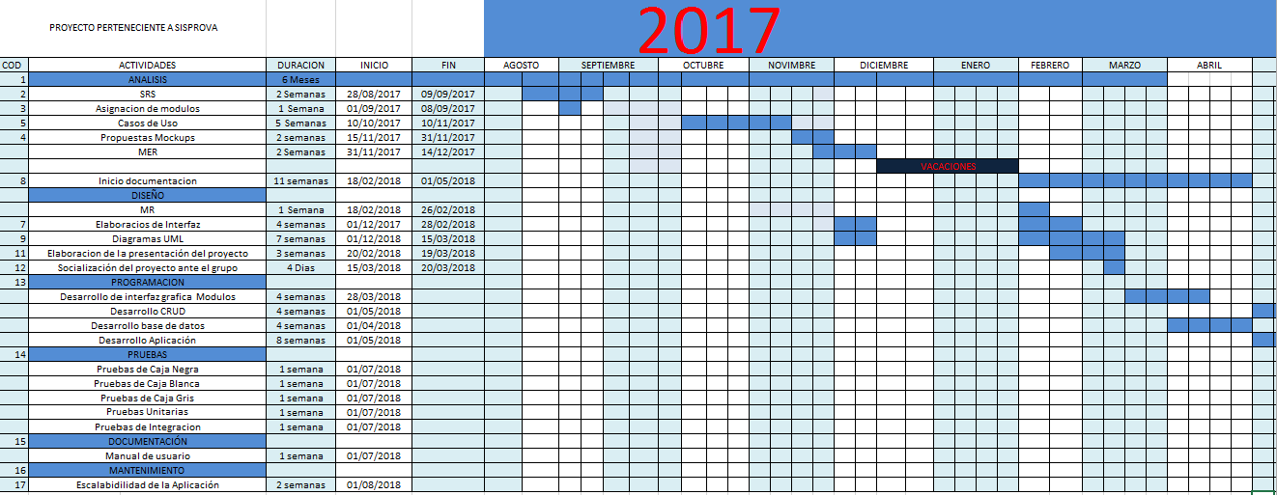
Diagramas UML
Diagrama de Gantt

Slide 13
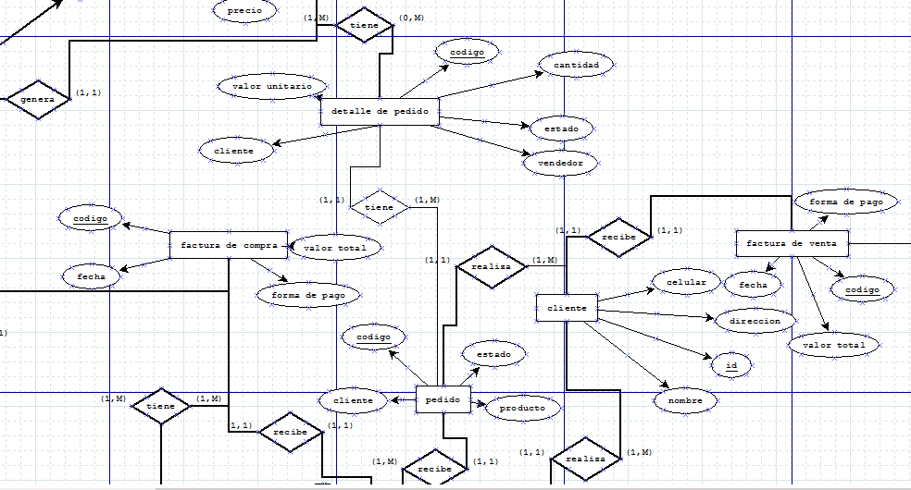
Modelo Entidad Relación (MER)

Slide 14
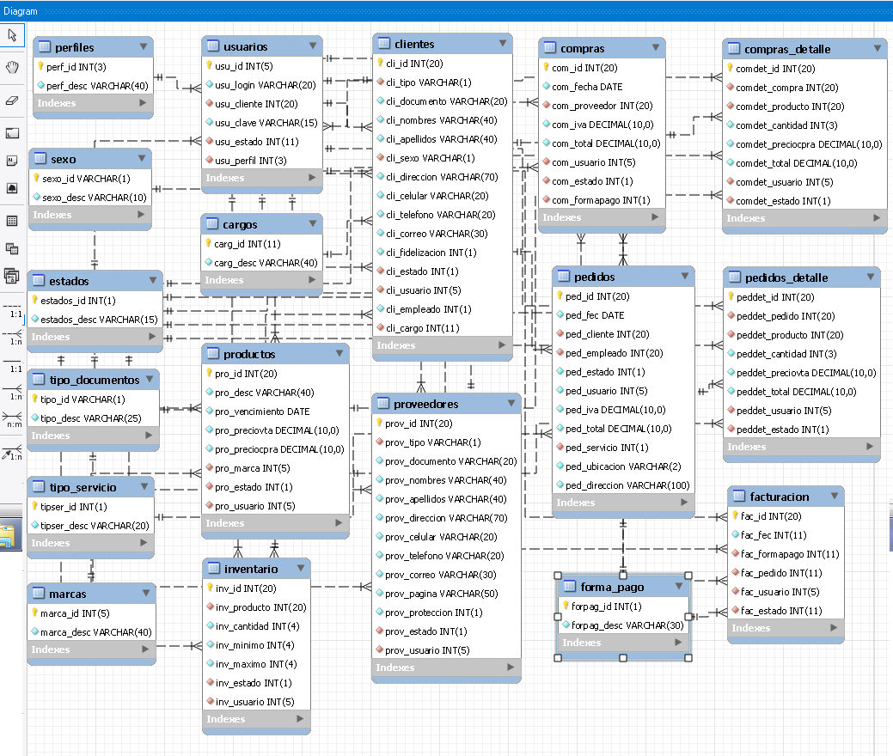
Modelo Relacional (MR)

Slide 15
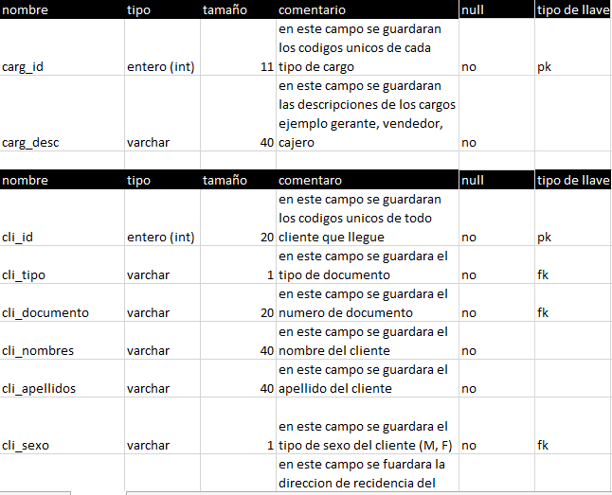
Diccionario de datos

Slide 16
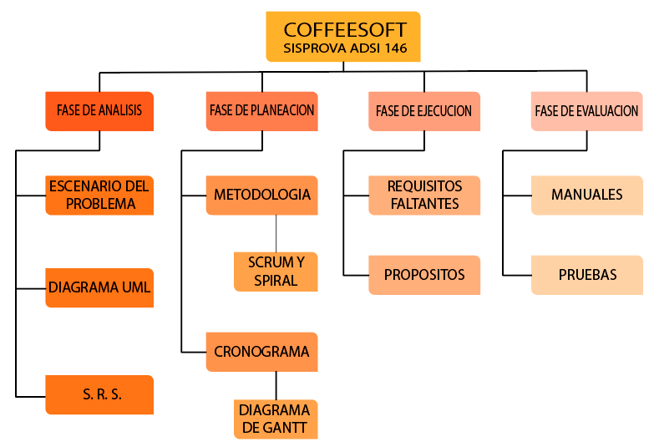
Diagrama de descomposición

Slide 17
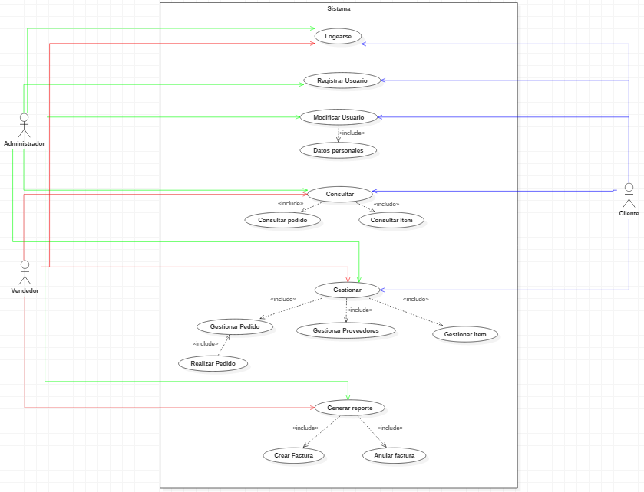
Diagramas UML
Casos De Uso

Slide 18
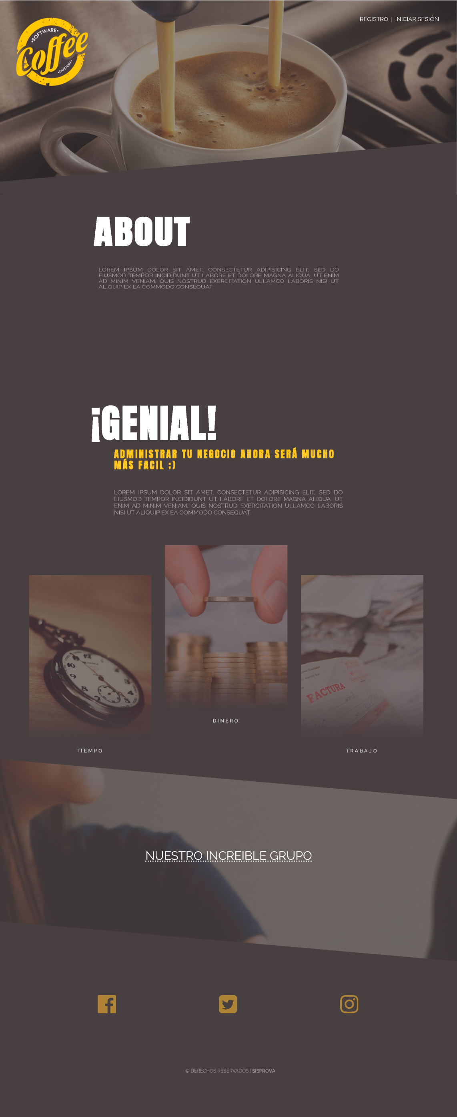

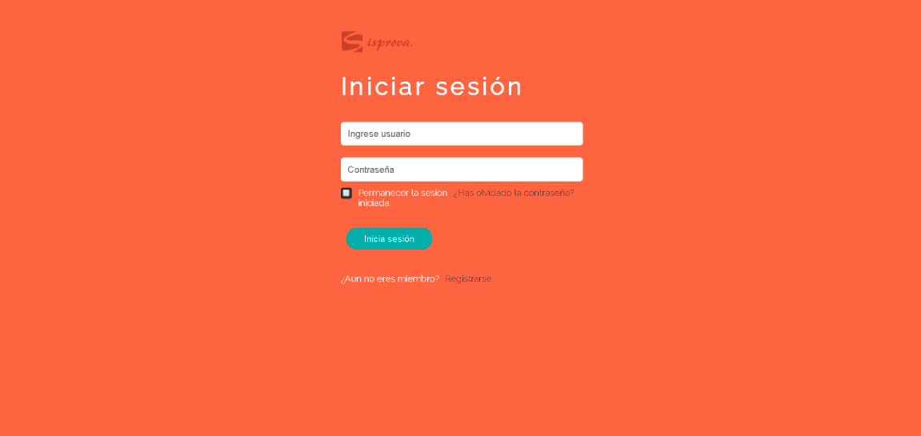

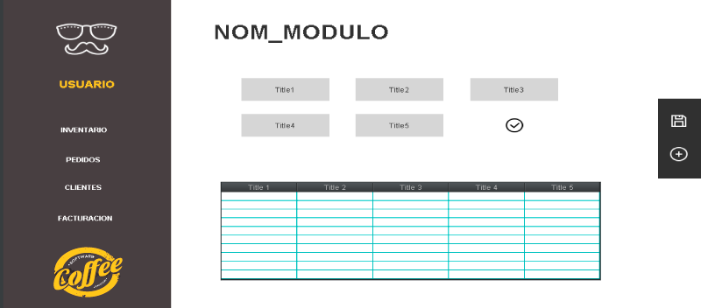
Interfaz
Prototipos
VER
VER
VER
VER
VER

